Slide 1
C#
Pogojni stavek, tip bool, primerjanje

Slide 2
Pogojni stavek
Python:
  if len(imeIgralca) < 5 :
  znak = random.sample({'_', '-', '#'},1)[0]
  imeIgralca = imeIgralca +
  znak * (5 - len(imeIgralca))
  else :
  if len(imeIgralca > 10) :
  imeIgralca = imeIgralca[0:10]
C#
  if (imeIgralca.Length < 5) {
  znak = … ;
  imeIgralca = imeIgralca + … ;
  } else {
  if (imeIgralca.Length > 10) {
  imeIgralca = … ;
  }
  }

Slide 3
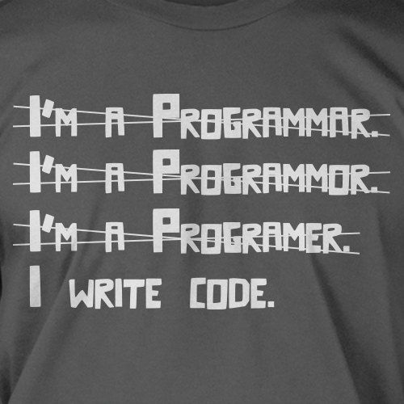

Slide 4
Pogojni stavek
Kaj pomeni
  če je pogoj pogoj izpolnjen, se izvedejo
  stavek_{1a}, ..., stavek_{na} sicer pa
  stavek_{1b}, ..., stavek_{mb}
if (pogoj){
stavek_{1a};
...
stavek_{na};
}
else {
stavek_{1b};
...
stavek_{mb};
}

Slide 5
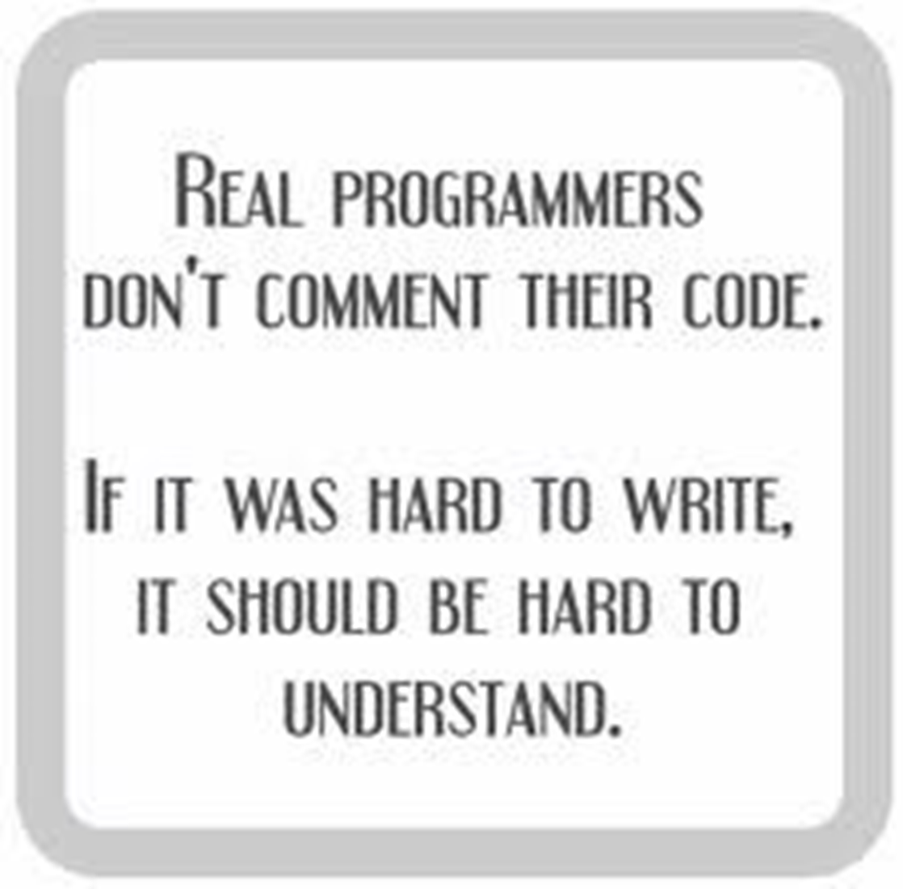
Pogojni stavek
Del else seveda lahko spustimo
Pazi na oklepaje ( ) okoli pogoja
Stavke, ki jih želimo izvesti, damo med { }
  Zamikanje ne pomaga

Slide 6
Pogoji
Primerjanje (relacijski operatorji)
  >
  <
  >= (vrstni red pomemben!)
  <=
  == (pozor dva (2) enačaja)
  !=

Slide 7
Logične vrednosti
Tip bool
Vrednosti le true in false
  bool vRedu, konec, zanimivo = false;
  vRedu = x > 42;
  konec = false;

Slide 8

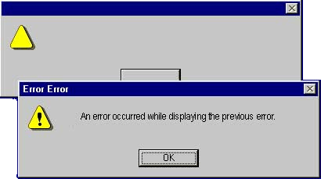
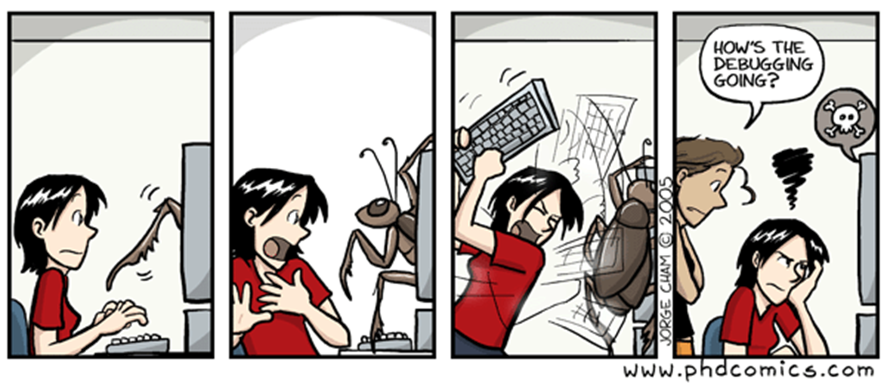

Slide 9
Operacije
Logične vrednosti lahko združujemo z operatorji
  && in
  || ali
  ! ne
A && B: res, če sta res in A in B (sta oba true)
A || B: res, če je vsaj eden res oziroma narobe le, če sta oba false
!A : res (true), če je A napačen (false)
Kratkostično računanje

Slide 10
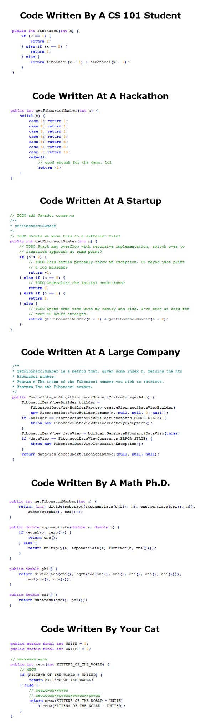

Slide 11
Prestopno leto
Napiši program, ki prebere leto (celo število) in pove, ali je prestopno.
Leto je prestopno, če je deljivo s 4.
Izjema so leta deljiva s 100, ki niso prestopna.
Dvojna izjema so leta deljiva s 400, ki so prestopna.
Leto 1980 je prestopno, ker je deljivo s 4 in ni deljivo s 100.
Leto 1700 ni prestopno, ker je deljivo s 100, a ne s 400.
Leto 2000 je prestopno, ker je deljivo s 400.

Slide 12
Prestopno leto - program
public class Program {
public static void Main() {
Console.Write("Vnesi letnico: ");
string beri = Console.ReadLine(); // preberemo prvo
int leto = int.Parse(beri);
bool prestopno = (((leto % 4 == 0) && (leto % 100 != 0)) || (leto % 400 == 0));
// formula za prestopnost
string odgovor = "Leto " + leto; // sestavimo odgovor
if (prestopno) // le "amaterji napišejo" prestopno == true
{
odgovor = odgovor + " je ";
}
else
{
odgovor = odgovor + " ni ";
}
// morda bolje odgovor += prestopno ? " je " : " ni "
// condition ? first_expression : second_expression;
odgovor = odgovor + "prestopno leto!";
Console.WriteLine(odgovor);
}
}

Slide 13
Uporaba { }
Console.WriteLine("Najprej nekaj izpišimo!");
if (2 == 3)
Console.WriteLine("To se ne izpiše!");
Console.WriteLine("Tudi to se ne izpiše!");
Console.WriteLine("To se vedno izpiše!");
V telesu pogojnega stavka je dovoljen le en stavek!
Če jih potrebujemo več – sestavljeni stavek

Slide 14
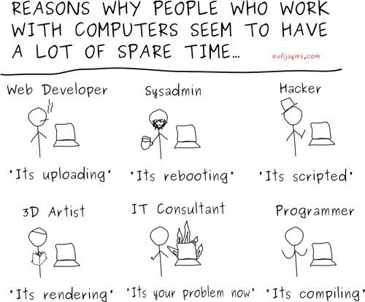
Sestavljeni stavek
Poljubno zaporedje stavkov med { }
  {
  stavek₁;
  stavek₂;
  ...
  stavek_{n};
  }
Na koncu ni ;
Lažje – pri pogojnem stavku VEDNO uporabimo { }
Najpogosteje takoj naredimo oba oklepaja – ni težav s pozabljanjem

Slide 15
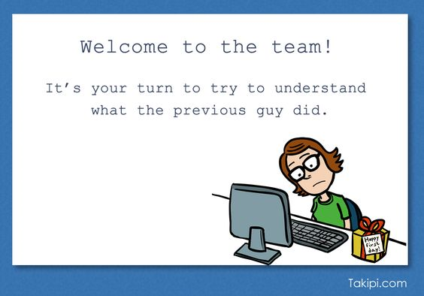

Slide 16
"Gnezdeni" pogojni stavki
Znotraj pogojnega stavka je lahko poljuben stavek – tudi pogojni stavek!
if (P1)
if (P2)
else S
Kdaj se izvede S
A – P1 false in P2 true B – P1 false in P2 false
C – P1 true in P2 true D – P1 true in P2 false

Slide 17
Iz Pythona v C#
Skupina mladih slovenskih inovatorjev se je domislila projekta biokosmiči. Vrečke, v kateri so shranjeni kosmiči, ni potrebno odpirati, saj se v vodi raztopi. Vrečka je užitna in brez okusa. Izpiši najmanj koliko vrečk kosmičev moramo kupiti, če jih že imamo imam gramov, potrebujemo jih rabim gramov, v posamezni vrečki pa je zapakirano vrecka gramov.
imam, rabim, vrecka = …
'''Koliko vrečk kosmičev je potrebno še kupiti'''
if imam >= rabim:
print(0) # imam več kot rabim ali ravno toliko
elif (rabim - imam) % vrecka == 0:
# v vrečkah je za naše potrebe po idealno kosmičev
print(rabim - imam) // vrecka
else:
print((rabim - imam) // vrecka + 1)
# če se ne izide, je potrebno kupiti še dodatno
C#

